Slide 1
Geen muren, samen besturen: geïntegreerde dienstverlening aan burgers en ondernemingen
frank.robben@mail.fgov.be
@FrRobben
http://www.ksz.fgov.be
https://www.ehealth.fgov.be
http://www.smals.be
http://www.frankrobben.be

Slide 2
Complexe omgeving
Verschillende besluitvormingsniveaus
gemeenten/OCMW’s
provincies
gewesten
gemeenschappen
federale overheid
Europees - internationaal
Geen homogene bevoegdheidspakketten bij verschillende besluitvormingsniveaus
Massa aan uitvoeringsorganen
overheidsdiensten op alle niveaus
privaatrechtelijke diensten met opdrachten van algemeen belang

Slide 3
Verwachtingen burgers/ondernemingen
Geïntegreerde diensten
afgestemd op hun concrete situatie, waar mogelijk gepersonaliseerd
aangeboden bij evenementen die zich voordoen tijdens hun levenscyclus (geboorte, school, werk, verhuis, ziekte, pensioen, overlijden, start van een onderneming, …)
over overheidsniveaus, overheidsdiensten en private instanties heen
Afgestemd op de eigen processen
Met een minimum aan kosten en administratieve formaliteiten
Zo mogelijk automatisch verstrekt

Slide 4
Verwachtingen burgers/ondernemingen
Met actieve inbreng van de gebruiker (zelfbediening – zelfsturing - opvolging)
Performant en gebruiksvriendelijk aangeboden
Betrouwbaar, veilig en permanent beschikbaar
Via de kanalen van hun keuze (elektronisch, telefonisch, rechtstreeks contact, …)
Met respect voor de bescherming van hun persoonlijke levenssfeer

Slide 5
Wensen overheid
Burgers en ondernemingen die tevreden zijn omdat ze een dienstverlening krijgen die voldoet aan hun verwachtingen
Maximaliseren van de effectiviteit van het beleid
Kostenbeheersing voor alle betrokkenen
Optimaliseren van de efficiëntie van de werking van de overheidsdiensten en de private instanties met opdrachten van algemeen belang
Vermijden en bestrijden van fraude
Degelijke ondersteuning van het beleid
Bevorderen van de sociale inclusie

Slide 6
Uitdaging
Voldoen aan de hogervermelde verwachtingen van burgers en ondernemingen vereist
gecoördineerd beleid
geïntegreerde processen
Maar elk overheidsniveau heeft eigen autonomie inzake
beleid
interne organisatie en processen
Zoeken naar manieren om beide te verzoenen
respect voor aantal kritische succesfactoren
met als motor dienstenintegratoren aangestuurd door stakeholders

Slide 7
Enkele kritische succesfactoren
Goede samenwerking op basis van vertrouwen en respect tussen beleidsvoerders en overheidsdiensten
beleidsbepaling is primaire taak politici
beleidsvoorbereiding en –uitvoering zijn primaire taken overheidsdiensten
goede wisselwerking is cruciaal
Denken in termen van toegevoegde waarde voor burgers en ondernemingen i.p.v. louter in termen van bevoegdheden en bestaande regelgeving
Goed evenwicht tussen stabiliteit en verandering

Slide 8
Enkele kritische succesfactoren
Overheidsdiensten richten zich bij uitvoering op hun kerntaken; op vlak van informatiebeheer is dit
regiefunctie (procesintegratie, naleving basisprincipes goed informatiebeheer, bevordering informatieveiligheid by design, …)
ondersteunende basisdiensten en degelijke back-office
ruime samenwerking onder mekaar, met middenveld-organisaties en ondernemingen voor diensten met toegevoegde waarde
geïntegreerde front-office voor doelgroepen ((subsets van) burgers, ondernemingen, …) over overheidsniveaus, -diensten en private dienstverleners heen

Slide 9
Enkele kritische succesfactoren
Overheidsdiensten zoeken actief naar synergieën
onder mekaar
met partners uit de private sector
Inzicht dat niet elk beleidsniveau noodzakelijk zijn eigen uitvoeringsorganisaties moet hebben, maar er ruimte kan zijn voor beleidsniveau-overschrijdende uitvoeringsorganisaties
onder gemeenschappelijk beheer van verschillende stakeholders/beleidsniveaus
met aanvaarding van verschillen in beleid door verschillende beleidsniveaus, en waarborg op loyale uitvoering daarvan

Slide 10
KSF: basisprincipes informatiebeheer
Modellering van de informatie
op een wijze die zo nauw mogelijk aansluit bij de realiteit
zodat die multifunctioneel kan worden gebruikt
Eenmalige inzameling van feitelijke informatie bij burgers en ondernemingen door de overheid in haar geheel
via een kanaal gekozen door de burgers en ondernemingen
bij voorkeur van toepassing tot toepassing
met de mogelijkheid tot kwaliteitscontrole door degene waarbij de informatie wordt ingezameld vóór de informatie-overdracht

Slide 11
KSF: basisprincipes informatiebeheer
Taakverdeling tussen de overheidsdiensten inzake de validatie, het beheer en de opslag van informatie in authentieke bronnen
Verplichting tot melding van vermoede onjuistheden van de informatie aan de overheidsdienst belast met de validatie ervan
Elektronische uitwisseling van de informatie tussen overheidsdiensten met het oog op een hergebruik ervan, ondersteund door basisdiensten die interoperabiliteit en veiligheid ondersteunen

Slide 12
KSF: basisprincipes informatiebeheer
Proactief gebruik van informatie voor
de automatische toekenning van rechten
de voorinvulling bij de informatie-inzameling
een gerichte informatieverstrekking aan de betrokkenen

Slide 13
KSF: informatieveiligheid by design
Interparlementaire Commissie voor de Bescherming van de Persoonlijke Levenssfeer (CBPL) met thematische sectorale comités, belast met
het formuleren van adviezen en aanbevelingen inzake informatieveiligheid en de bescherming van de persoonlijke levenssfeer
het verstrekken van machtigingen tot mededeling van persoonsgegevens
het uitvoeren van externe controle inzake informatieveiligheid en de bescherming van de persoonlijke levenssfeer
het behandelen van klachten

Slide 14
KSF: informatieveiligheid by design
Instelling van een informatieveiligheidsdienst in elke overheidsdienst, met een adviserende, stimulerende, documenterende en controlerende taak
Geheel van structurele, organisatorische, juridische en technische maatregelen, beschreven in policies op basis van ISO-standaard 27xxx, uitgewerkt door een gemeenschappelijke werkgroep informatieveiligheid en goedgekeurd door CBPL/sectoraal comité
Ondersteuning door een aantal gemeenschappelijke basisdiensten inzake informatieveiligheid (gebruikers- en toegangsbeheer, vercijfering, …)

Slide 15
KSF: informatieveiligheid by design
Elke mededeling van persoonsgegevens aan derden vereist een machtiging van het bevoegde sectoraal comité
De machtigingen tot mededeling van persoonsgegevens zijn publiek
Elke concrete elektronische uitwisseling van persoonsgegevens wordt preventief getoetst op conformiteit met de geldende machtigingen tot mededeling door een instantie onafhankelijk van de verzender en de bestemmeling (dienstenintegrator)

Slide 16
KSF: informatieveiligheid by design
Elke elektronische uitwisseling van persoonsgegevens wordt gelogd om eventueel oneigenlijk gebruik ex post te kunnen traceren
Telkens informatie wordt gebruikt voor een beslissing, wordt de gebruikte informatie meegedeeld bij de mededeling van de beslissing
Elke persoon heeft recht op toegang en, in geval de gegevens onjuist zijn, op verbetering van zijn eigen persoonsgegevens

Slide 17
KSF: synergieën en transformatie
Noodzakelijk
om geïntegreerde diensten af te leveren aan burgers en ondernemingen
aan een zo laag mogelijke last en kost
Zowel
tussen overheidsdiensten van eenzelfde overheidsniveau
tussen overheidsdiensten van verschillende overheidsniveaus
tussen overheidsdiensten, middenveldorganisaties en private ondernemingen

Slide 18
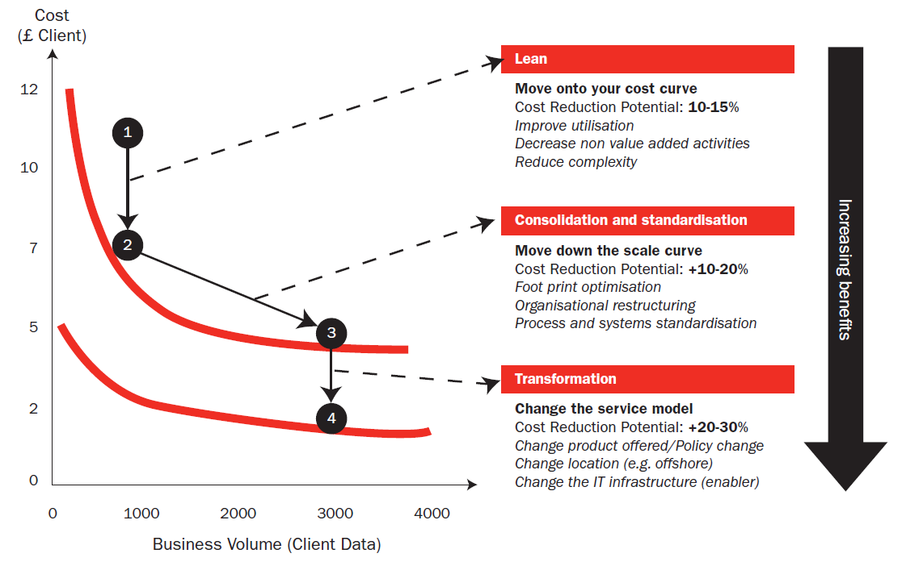
Synergieën om slim te besparen
Bron: Booz Allen Hamilton

Slide 19
Voorbeelden van synergieën
Eenmalige, multifunctionele aangifte van loon- en arbeidstijdgegevens van toepassing tot toepassing door werkgevers aan sociale zekerheid in haar geheel
G-Cloud
Gemeenschappelijke basis- of businessdiensten
authentieke bron-filosofie (o.a. gevaar voor zinloze vermenigvuldiging bij elke staatshervorming)
eBox voor ondernemingen en burgers
vervanging 589 bevolkingsregisters door een gemeenschappelijk register in de cloud ?

Slide 20
G-Cloud
Business toepassingen
Core business processen
Delen?
Horizontale software
Website | HR | Finance | Postbehandeling | Toegangsbeheer
Delen?
Zachte infrastructuur
Security | Mail | VoIP | …
Delen?
Harde infrastructuur
Computing | Network | Storage

Slide 21
Fysieke consolidatie
Van 40 naar 4 federale datacenters
IN
UP
Finance Tower
North Galaxy

Slide 22
Consolidatie van datacenters
Voordelen
Uitbatingskosten 
Energiekosten (milieu, energie-efficiëntie) 
Dienstverlening 
Schaalvoordeel (diensten)
Telecommunicatie kosten (lijnen tussen datacenters) 
Stap naar toekomst: G-cloud
Ondersteund door managed services (24/7 toegang, monitoring, databasebeheer, systeemsoftware, …)
Nadeel
Risicoconcentratie

Slide 23
Virtuele consolidatie
Consolidatie van fysieke servers
Gemiddeld gebruik van server : 5-20%
+70% van niet geconsolideerde servers makkelijk te consolideren

Slide 24
G-Cloud visie (fase 1)
OISZ1
FOD1
OISZ2
FOD2
OISZ3
Virtualisatie
Backup / Beveiliging
Servers / Netwerk / Storage
Datacenter / Koeling / Elektriciteit

Slide 25
G-Cloud visie (fase 2)
OISZ1
FOD1
OISZ2
FOD2
OISZ3
Stack 1
Stack 2
Stack 3
Virtualisatie
Backup / Beveiliging
Servers / Netwerk / Storage
Datacenter / Koeling / Elektriciteit

Slide 26
G-Cloud – visie (fase 2) Technische view
Fedman - extranet
Isolated
Customer
Domain
(VRF)
Isolated
Customer
Domain
(VRF)
Isolated
Customer
Domain
(VRF)
Isolated
Customer
Domain
(VRF)
Isolated
Customer
Domain
(VRF)
External
Cloud
Services
Customer networks
External Network
Grid/SDN
Converged : Unified Network Layer (Grid/SDN)
Red
Shift
-
Oracle
Blue
Shift
-
IBM
Green
Shift
-
Open Source
Yellow
Shift
-
Microsoft
Brown
Shift
-
Misc.
Linux
VMs
+
VmWare
External Provider
Solution
Transversale
business-
toepassingen
Focus
Pre-integrated
System (SDI/SDS)
Converged : compute & storage
(SDI/SDS)
Compute
&
Storage
Notes:
VRF = Virtual Routing & Forwarding (geisoleerde netwerken); SDI = Software Defined Infrastructure; SDS = Software Defined Storage

Slide 27
Voorbeelden van transformatie
Globaal financieel beheer in de sociale zekerheid
Automatische toekenning van afgeleide rechten
Gezondheidszorgverstrekking op basis van elektronische gegevensdeling tussen zorgverstrekkers en evidenced based medicine
Overheid in dynamische regierol i.p.v. monopolistische actor of passieve regulator

Slide 28
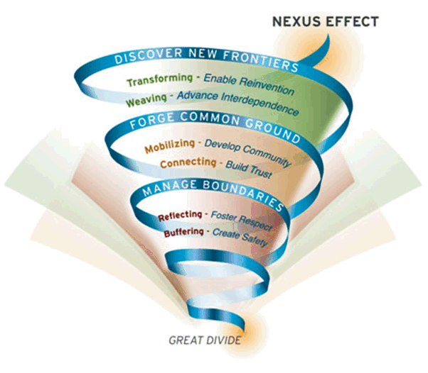
KSF: synergieën: Nexus effect
Bron: MIT Sloan

Slide 29
Middel: dienstenintegratoren
Organiseren van elektronische samenwerking tussen de actoren zonder hun plaats in te nemen
autonomie
responsabilisering
Vastleggen en bevorderen van naleving van
gemeenschappelijke visie met betrekking tot geïntegreerde elektronische dienstverlening
gemeenschappelijke basisprincipes inzake informatiebeheer en –veiligheid
Motor zijn van noodzakelijke veranderingen voor de uitvoering van de visie

Slide 30
Middel: dienstenintegratoren
Coördineren van
de procesoptimalisering
elektronische informatie-uitwisseling, o.a. door middel van een verwijzingsrepertorium
taakverdeling inzake beheer van authentieke bronnen
programma’s en projecten
Beheren van een veilig elektronisch samenwerkings-platform
op technisch vlak : architectuur, standaarden, basisdiensten
op semantisch vlak: afstemming van de begrippen en coördinatie van de aanpassingen van de reglementering

Slide 31
Middel: dienstenintegratoren
Optreden als trusted third party voor anonimisering en codering van persoonsgegevens
Met goede onderlinge afspraken, samenwerking en interoperabiliteit tussen dienstenintegratoren
thematische (KSZ, eHealth-platform)
per overheidsniveau (Fedict, Corve-Magda, eWBWS, CIRB)
Beheerd door stakeholders, indien thematisch over beleidsniveaus heen

Slide 32
Middel: dienstenintegratoren
Diensten-
integrator
(Corve,
eWBS, CIRB, …)
GOD
GOD
Extranet
gewest of
gemeenschap
Service
repository
Service
repository
Diensten-
integrator
(KSZ)
ISZ
Extranet
sociale
sector
ISZ
Diensten-
integrator
(eHealth)
Internet
Arts
FOD
ISZ
VPN
Fedman
FOD
Service
repository
Diensten-
integrator
(Fedict)
Apotheker
Ziekenhuis
POD
Service
repository

Slide 33
Voorbeeld: eHealth-platform
Patiënten, zorgverleners
en zorginstellingen
Health portal
Software zorgverlener
Software zorginstelling
DTW
Site RIZIV
DTW
portaal eHealth-platform
MyCareNet
DTW
DTW
DTW
Basisdiensten
eHealth-platform
Netwerk
GAB
GAB
GAB
GAB
GAB
GAB
Leveranciers
Notes:
Basisdienst
een dienst ontwikkeld en ter beschikking gesteld door het eHealth-platform, die door de aanbieder van een dienst met toegevoegde waarde kan worden gebruikt bij het ontwikkelen en aanbieden van een dienst met toegevoegde waarde
Dienst met toegevoegde waarde (DTW)
een dienst die ter beschikking wordt gesteld van de actoren in de zorg (patiënten, zorgverleners, zorginstellingen, ziekenfondsen, …)
de instantie die instaat voor de ontwikkeling en de terbeschik-kingstelling van een dienst met toegevoegde waarde kan hiertoe gebruik maken van de basisdiensten aangeboden door het eHealth-platform
Gevalideerde authentieke bron (GAB)
een gegevensbank met betrouwbare informatie
de beheerder van de gegevensbank is verantwoordelijk voor de beschikbaarheid en de (organisatie van de) kwaliteit van de ter beschikking gestelde informatie

Slide 34
Voorbeeld: eHealth-platform Basisdiensten
Coördinatie van elektronische deelprocessen
Portaal
Geïntegreerd gebruikers- en toegangsbeheer
Beheer van loggings
Systeem voor end-to-end vercijfering
eHealthBox
Timestamping
Codering en anonimisering
Raadpleging van het Rijksregister en van de KSZ-registers
Verwijzingsrepertorium (metahub)

Slide 35
Franchisebenadering OASIS
Vaststelling: functionele specialisatie en organisatie volgens bevoegdheidsniveaus moeilijk verenigbaar met focus op doelgroep
Voorstel van oplossing: flexibele, transversale overheidsdiensten (franchises) die
opgericht zijn rond doelgroepen (ouders, autobestuurders, gehandicapten, …) en binnen de overheid functioneren
klantgericht en betrouwbaar informatie en transacties aanbieden
de motor zijn van klantgedreven verbetering van de dienstverlening

Slide 36
Franchisebenadering OASIS

Slide 37
La grandeur d’un métier est peut-être, avant tout, d’unir des hommes: il n’est pas qu’un luxe véritable, et c’est celui des relations humaines
Antoine de Saint-Exupéry

Slide 38
frank.robben@mail.fgov.be
@FrRobben
http://www.frankrobben.be

